Slide 1
Projeto final
SIstemas Operativos
Diogo Moreira nº 2024123101
Felipe Jerónimo nº 2024146436
Luis Simões nº 2024148449

Slide 2
Indice
1
Introdução e objetivo
2
Configuração do linux
3
Scripts bash
4
Programas c
5
Conclusão
6
Referencias

Slide 3
1
INtrodução e objetivo

Slide 4

Este trabalho pretendia que realiza-se-mos a instalação e configuração do Linux Zorin OS 17.2 numa máquina virtual (VirtualBox), permitindo um ambiente seguro para testes e aprendizagem. No âmbito do projeto de Sistemas Operativos, foram desenvolvidas ferramentas que exploram:
- Gestão de utilizadores e permissões
- Automação com scripts Bash
- Programação em C, com foco em:
- Comunicação entre processos (pipes)
- Tratamento de sinais
- Simulação de escalonamento de processos
Introdução

Slide 5
2
Configuração do linux

Slide 6
Instalação e configuração
Requesitos
instalador
Memória RAM: 2GB (Recomendado 4GB)
Espaço em disco: 15GB
Tipo de sistema: Linux (Baseado em Debian)
Aceda ao site oficial da VirtualBox: https://www.virtualbox.org
Faça o download da versão correspondente ao seu sistema operativo.
Execute o instalador e siga as instruções na tela.
Após a instalação, abra o VirtualBox.
.

Slide 7
3
Scripts bash

Slide 8

Script de Criação de Utilizadores
Objetivo: Criar utilizadores automaticamente e atribuí-los ao grupo sudo

Slide 9
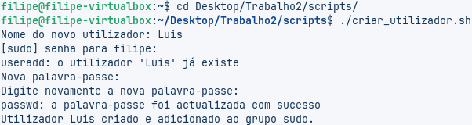
Script de Criação de Utilizadores
Objetivo: Criar utilizadores automaticamente e atribuí-los ao grupo sudo
Resultados da execução
Um novo utilizador é criado.
O utilizador tem um diretório próprio e permissões administrativas

Slide 10
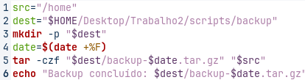
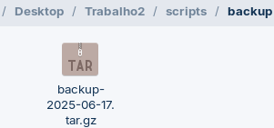
Script de Backup Automático
Objetivo: Criar backups comprimidos da pasta /home e armazená-los numa pasta definida pelo utilizador.
Explicação:
Usar tar para comprimir /home.
Salva o ficheiro em “~/Desktop/Trabalho2/scripts/backup”.
Cria a pasta se não existir

Slide 11
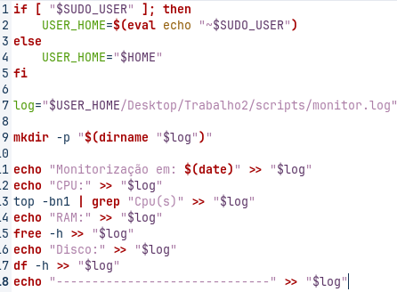
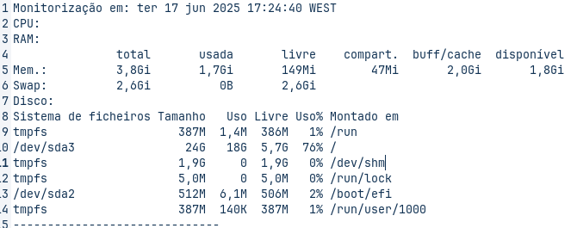
Script de Monitorização do Sistema
Objetivo: Monitorizar o uso de CPU, RAM e disco, guardando os dados num ficheiro de log.
Observações:
Este script funciona corretamente com ou sem sudo.
Garante que os logs vão para o Desktop do utilizador real.

Slide 12
4
Programas c
Briefly elaborate on what you want to discuss.
Overview

Slide 13
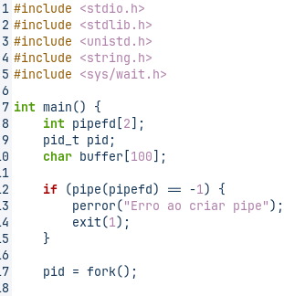
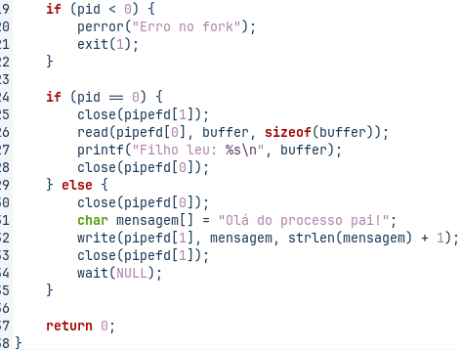
Comunicação entre Processos (Pipe)
Objetivo: Criar um processo filho que recebe uma mensagem do processo pai através de um pipe.
Explicação:
O pipe() vai criar um canal de comunicação entre pai e filho.
O filho lê do pipe e imprime a mensagem enviada pelo pai.

Slide 14

Comunicação entre Processos (Pipe)
Exemplo de saída

Slide 15
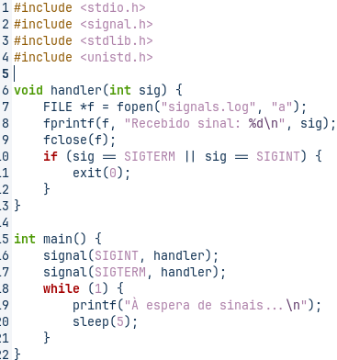

Tratamento de sinais
Objetivo: Detetar sinais como SIGINT e SIGTERM, registando-os num ficheiro de log.
Executamos o programa, e usamos Ctrl+C ou kill para enviar sinais.
Verificamos o conteúdo de signals.log, por exemplo:

Slide 16
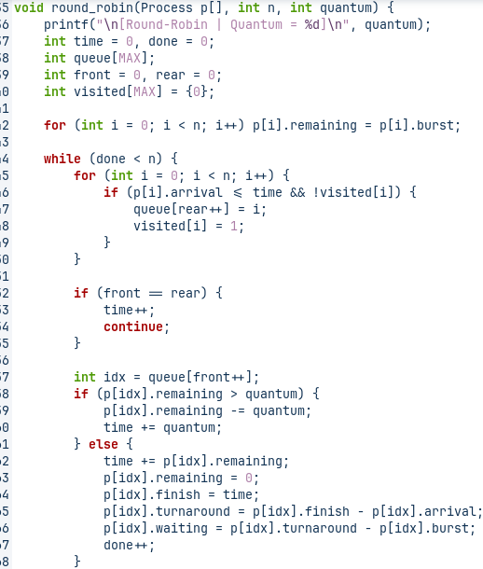
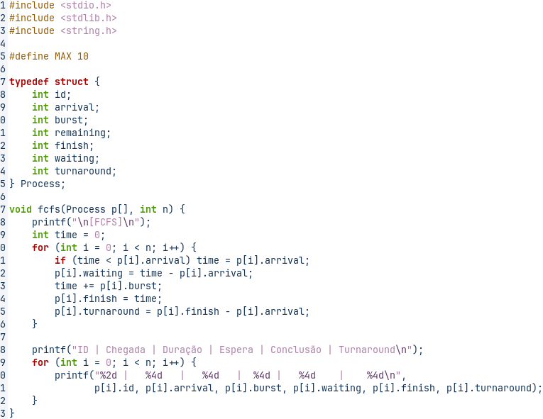
Simulador de Escalonamento de Processos
Objetivo: Implementar dois algoritmos de escalonamento: FCFS e Round-Robin, com entrada manual de processos.

Slide 17
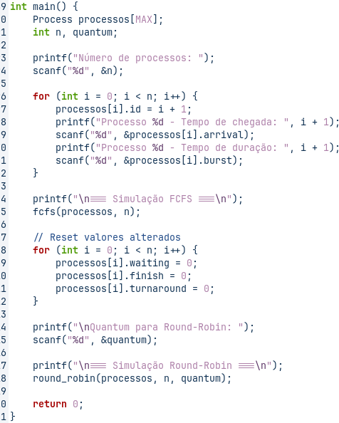
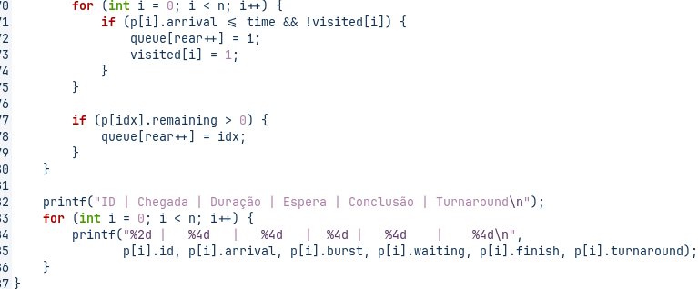
Simulador de Escalonamento de Processos
Objetivo: Implementar dois algoritmos de escalonamento: FCFS e Round-Robin, com entrada manual de processos.
Campos simulados:
Tempo de chegada
Duração do processo
Tempo de espera
Tempo de conclusão
Turnaround

Slide 18
5
Conclusão

Slide 19
Com este projeto conseguimos aplicar, na prática, conceitos essenciais da disciplina, alinhando a teoria à implementação real em ambiente Linux. A utilização do Zorin OS 17.2 numa máquina virtual proporcionou uma base segura e acessível para desenvolver scripts Bash e programas em C, focadondo na gestão de tarefas, processos e escalonamento.
Como destaque, o simulador de escalonamento permitiu visualizar o funcionamento dos algoritmos FCFS e Round-Robin, consolidando a compreensão do comportamento do sistema operativo.
Conclusão

Slide 20
6
Referências

Slide 21
Referências
Site oficial do Zorin OS: https://zorin.com
Site oficial da VirtualBox: https://www.virtualbox.org
Documentação Debian: https://www.debian.org/doc/

Slide 22
THANK YOU

